Slide 1
Norština pro začátečníky
13.11.2024

Slide 2
Gramatika
Osobní zájmena, jejich základní a předmětné tvary

Slide 3
Gramatika
Osobní zájmena, jejich základní a předmětné tvary
Zvratná zájmena a zvratná slovesa

Slide 4
Gramatika
Osobní zájmena, jejich základní a předmětné tvary
Zvratná zájmena a zvratná slovesa
Rozdíl mezi určitým a neurčitým tvarem

Slide 5
Gramatika
Osobní zájmena, jejich základní a předmětné tvary
Zvratná zájmena a zvratná slovesa
Rozdíl mezi určitým a neurčitým tvarem
Přítomný čas

Slide 6
Gramatika
Osobní zájmena, jejich základní a předmětné tvary
Zvratná zájmena a zvratná slovesa
Rozdíl mezi určitým a neurčitým tvarem
Přítomný čas
Modální slovesa

Slide 7
Gramatika
Osobní zájmena, jejich základní a předmětné tvary
Zvratná zájmena a zvratná slovesa
Rozdíl mezi určitým a neurčitým tvarem
Přítomný čas
Modální slovesa
Slovosled v jednoduchých oznamovacích větách a otázkách

Slide 8
Gramatika
Osobní zájmena, jejich základní a předmětné tvary
Zvratná zájmena a zvratná slovesa
Rozdíl mezi určitým a neurčitým tvarem
Přítomný čas
Modální slovesa
Slovosled v jednoduchých oznamovacích větách a otázkách
Krátké odpovědi

Slide 9
Gramatika
Osobní zájmena, jejich základní a předmětné tvary
Zvratná zájmena a zvratná slovesa
Rozdíl mezi určitým a neurčitým tvarem
Přítomný čas
Modální slovesa
Slovosled v jednoduchých oznamovacích větách a otázkách
Krátké odpovědi
Negace

Slide 10
Gramatika
Osobní zájmena, jejich základní a předmětné tvary
Zvratná zájmena a zvratná slovesa
Rozdíl mezi určitým a neurčitým tvarem
Přítomný čas
Modální slovesa
Slovosled v jednoduchých oznamovacích větách a otázkách
Krátké odpovědi
Negace
Rozkazovací způsob

Slide 11
Gramatika
Množné číslo substantiv

Slide 12
Cvičení 1
Vytvořte plurálové tvary (neurčitý i určitý tvar).
en buss
en by
en kino
ei kirke
et kurs

Slide 13
Cvičení 1
Vytvořte plurálové tvary (neurčitý i určitý tvar).
en buss – busser – bussene
en by
en kino
ei kirke
et kurs

Slide 14
Cvičení 1
Vytvořte plurálové tvary (neurčitý i určitý tvar).
en buss – busser – bussene
en by – byer – byene
en kino
ei kirke
et kurs

Slide 15
Cvičení 1
Vytvořte plurálové tvary (neurčitý i určitý tvar).
en buss – busser – bussene
en by – byer – byene
en kino – kinoer – kinoene
ei kirke
et kurs

Slide 16
Cvičení 1
Vytvořte plurálové tvary (neurčitý i určitý tvar).
en buss – busser – bussene
en by – byer – byene
en kino – kinoer – kinoene
ei kirke – kirker – kirkene
et kurs

Slide 17
Cvičení 1
Vytvořte plurálové tvary (neurčitý i určitý tvar).
en buss – busser – bussene
en by – byer – byene
en kino – kinoer – kinoene
ei kirke – kirker – kirkene
et kurs – kurs – kursene

Slide 18
Cvičení 1
Vytvořte plurálové tvary (neurčitý i určitý tvar).
et minutt
et tog
en trikk
et universitet
en vei

Slide 19
Cvičení 1
Vytvořte plurálové tvary (neurčitý i určitý tvar).
et minutt – minutter – minuttene
et tog
en trikk
et universitet
en vei

Slide 20
Cvičení 1
Vytvořte plurálové tvary (neurčitý i určitý tvar).
et minutt – minutter – minuttene
et tog – tog – togene
en trikk
et universitet
en vei

Slide 21
Cvičení 1
Vytvořte plurálové tvary (neurčitý i určitý tvar).
et minutt – minutter – minuttene
et tog – tog – togene
en trikk – trikker – trikkene
et universitet
en vei

Slide 22
Cvičení 1
Vytvořte plurálové tvary (neurčitý i určitý tvar).
et minutt – minutter – minuttene
et tog – tog – togene
en trikk – trikker – trikkene
et universitet – universiteter – universitetene
en vei

Slide 23
Cvičení 1
Vytvořte plurálové tvary (neurčitý i určitý tvar).
et minutt – minutter – minuttene
et tog – tog – togene
en trikk – trikker – trikkene
et universitet – universiteter – universitetene
en vei – veier – veiene

Slide 24
Lekce 4 – På kafé
Kolik šálků kávy vypije Nor v průměru za den?

Slide 25
Lekce 4 – På kafé
Kolik šálků kávy vypije Nor v průměru za den?
3,6 šálku

Slide 26
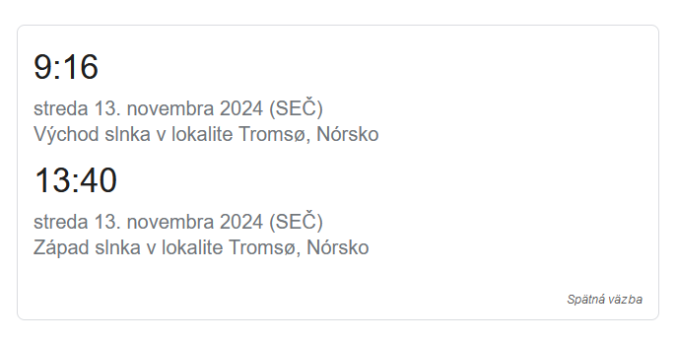
Lekce 4 – På kafé
Norové patří k největším konzumentům kávy na světě. S ohledem na dlouhé zimy, kdy slunce svítí jen 3 hodiny denně, popř. vůbec, se není čemu divit.

Slide 27
Lekce 4 – På kafé
Norské kavárny a domácnosti se zaměřují na světlé pražení a filtraci kávy, přičemž káva je běžnou součástí společenských setkání a přestávek v práci.

Slide 28
Akevitt
Jde o druh alkoholického nápoje, který se v Norsku (i v ostatních skandinávských zemích) těší velké oblibě. Destiluje se z brambor nebo obilí. Při druhé destilaci se přidávají bylinky a koření jako koriandr, fenykl, skořice, kopr nebo hřebíček.

Slide 29
Akevitt
Norský akevitt je speciální tím, že zraje v sudech na palubách lodí cestujících z Norska do Austrálie (popř. i jiných míst, podmínkou je, aby loď přeplula rovník) a zpět. Houpání lodě údajně pozitivně ovlivňuje chuť tohoto nápoje.

Slide 30
Vícesměrka
B | E | S | Ø | K | E | S | K | I | P
F | E | M | H | J | E | M | M | E | F
N | H | Ø | Y | R | E | B | S | O | O
R | K | U | N | N | E | U | Y | H | R
P | L | E | I | E | S | S | K | Y | M
K | N | O | R | S | K | S | K | G | I
M | Å | S | P | Ø | R | R | E | G | D
T | E | A | T | E | R | K | L | E | D
V | E | N | S | T | R | E | U | L | A
R | S | M | E | R | K | E | L | I | G
G | A | T | E | B | O | R | T | G | !
Výrazy se vyškrtávají:
vodorovně zleva doprava
svisle shora dolů
Tajenka: _ _ _ _ _ _ _ _ _ !

Slide 31
Vícesměrka
B | E | S | Ø | K | E | S | K | I | P
F | E | M | H | J | E | M | M | E | F
N | H | Ø | Y | R | E | B | S | O | O
R | K | U | N | N | E | U | Y | H | R
P | L | E | I | E | S | S | K | Y | M
K | N | O | R | S | K | S | K | G | I
M | Å | S | P | Ø | R | R | E* | G | D
T | E | A | T | E | R | K | L | E | D
V | E | N | S | T | R | E | U | L | A
R | S | M | E | R | K | E | L | I* | G*
G | A | T | E | B | O | R | T | G | !
Výrazy se vyškrtávají:
vodorovně zleva doprava
svisle shora dolů
Tajenka: N O R S K K U R S !

Slide 32
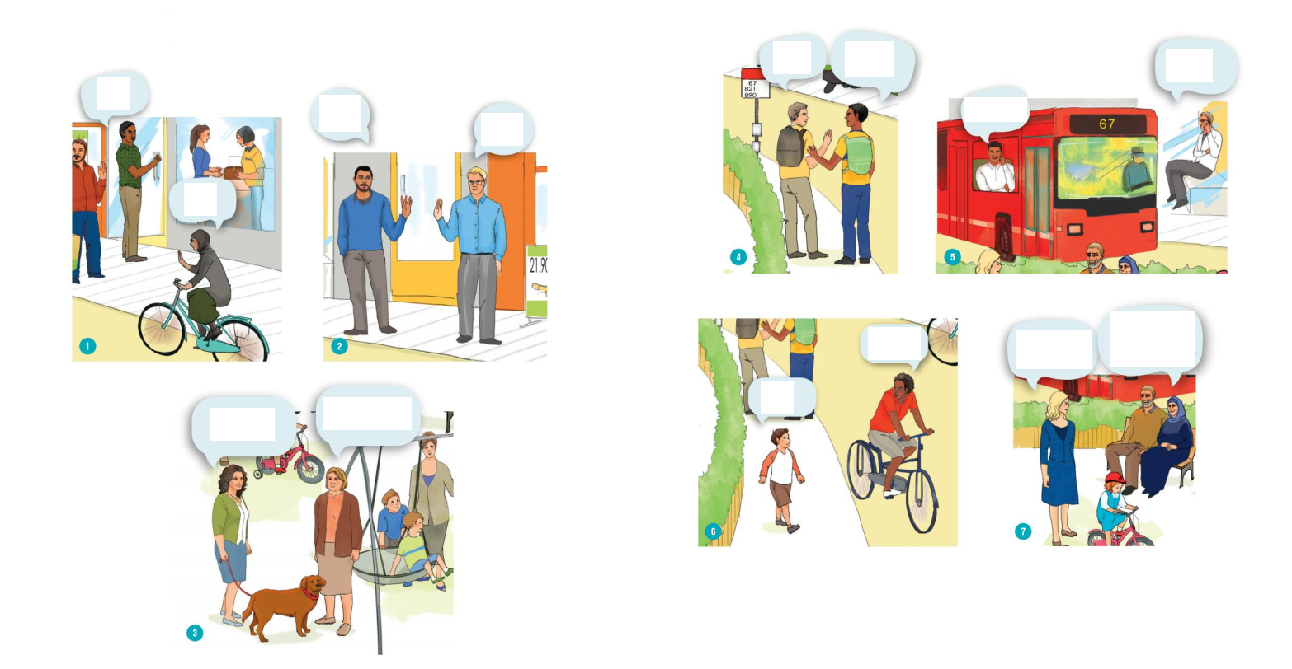

Slide 33
https://issuu.com/fagbokforlaget/docs/hverdagsnorsk_utdrag_s1-22

Slide 34
Zdvořilá žádost
Univerzální výraz doprovázející zdvořilé žádosti odpovídající českému prosím v norštině neexistuje.

Slide 35
Zdvořilá žádost
Univerzální výraz doprovázející zdvořilé žádosti odpovídající českému prosím v norštině neexistuje.
vær så god: Ta et smørbrød, vær så god. (při dávání)
vær så snill: Ikke gjør det, vær så snill. (pokud o něco žádáme)

Slide 36
Zdvořilá žádost
Zdvořilost se v žádostech vyjadřuje i slovem takk.
takk: Noe å drikke? En kopp kaffe, takk.

Slide 37
Poděkování
V předešlých lekcích jsme se naučili několik formulací, kterými vyjadřujeme vděk. Nejběžnějším poděkováním je takk. Pokud se nám nezdá dostatečně výstižné, volíme frázi Tusen takk! Podobně nás už nezaskočí ani Takk for sist! Existují však i další výrazy.

Slide 38
Poděkování
Takk for meg!
Takk for i dag!
Poděkování, které používá např. host při svém odchodu po návštěvě, večírku apod.

Slide 39
Poděkování
Takk for maten!
Touto frází poděkujeme člověku, který nám připravil jídlo.

Slide 40
Poděkování
Takk for alt!
Doslova Děkuji za všechno! Fráze, která v češtině zní všedně. V norštině bychom se však před ní měli mít na pozoru. Používá se totiž v jiném kontextu – na pohřbech.

Slide 41
Slovní fotbal
První hráč řekne libovolné norské slovo. Další hráč musí říct slovo začínající na poslední písmeno předchozího slova.

Slide 42
Které slovo slyšíte?
bar : bær

Slide 43
Které slovo slyšíte?
bar : bær

Slide 44
Které slovo slyšíte?
lar : lær

Slide 45
Které slovo slyšíte?
lar : lær

Slide 46
Které slovo slyšíte?
fele : føle

Slide 47
Které slovo slyšíte?
fele : føle

Slide 48
Které slovo slyšíte?
sik : syk

Slide 49
Které slovo slyšíte?
sik : syk

Slide 50
Které slovo slyšíte?
pøse : pose

Slide 51
Které slovo slyšíte?
pøse : pose

Slide 52
Které slovo slyšíte?
tur : Tor

Slide 53
Které slovo slyšíte?
tur : Tor

Slide 54
Které slovo slyšíte?
mur : myr

Slide 55
Které slovo slyšíte?
mur : myr

